Slide 1
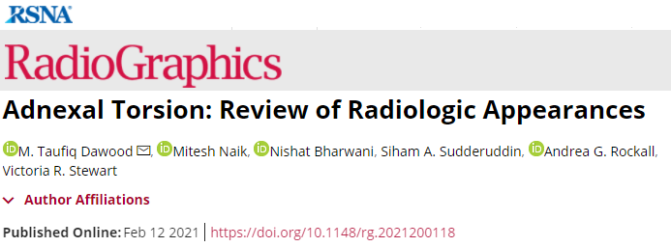
Перекрут придатков матки:
обзор клинических случаев с помощью методов лучевой диагностики
Часть 1
ФГБОУ ВО КрасГМУ им. проф. В.Ф. Войно-Ясенецкого Минздрава РФ
Кафедра лучевой диагностики ИПО
Выполнила: ординатор кафедры лучевой диагностики ИПО
Цыхоня Анастасия Сергеевна
2022г
Notes:
Перекрут предатков матки = описка: надо прИдатков +

Slide 2
Предисловие
Перекрут придатков матки - вращение яичника (часто вместе с маточной трубой) на связке, которое приводит к пережатию сосуда и инфаркту яичника. Так как лечением является хирургическая операция - деторсия(раскручивание), своевременная диагностика играет важную роль, и способствует сохранению яичника. Данная патология поражает преимущественно женщин в пременопаузе
Основными жалобами являются острая боль, рвота, напряжение брюшной стенки. Клинический диагноз чаще выставляется на основание результатов УЗИ. Симптомы перекрута яичника могут быть разнообразными и неспецифическими. Это затрудняет раннюю диагностику, особенно, если данная патология не была сразу заподозрена. При сомнительной клинической картине могут быть проведены КТ или МРТ. Визуализация особенно важна тогда, когда диагноз не выставлен на ранней стадии
Для перекрута яичника характерны следующие признаки: яичник увеличен в размерах, с признаками отека, смещен к срединной линии , по его периферии расположены фолликулы (напоминают нить жемчуга), наличие свободной жидкости в полости малого таза, смещение матки в сторону перекрученного яичника, воспаление окружающей клетчатки, наличие доброкачественного образования, которое может провоцировать перекрут. Кровоизлияние или отсутствие кровотока указывают на инфаркт яичника. Дифференциальную диагностику перекрута яичника проводят между разрывом геморрагической кисты, массивным отеком яичника, синдромом гиперстимуляции яичника и лейомиомой
Notes:
Воспаление параметральной клетчатки(???), = Воспаление окружающей клетчатки, если по-русски+
наличие доброкачественного образование = образование надо поставить в родительный падеж+

Slide 3
Цель
Напомнить основные клинические проявления перекрута придатков матки
Перечислить МР-, КТ-, УЗ- признаки при перекруте придатков матки
Обсудить критерии дифференциальной диагностики, чтобы избежать ошибок при интерпретации различных методов визуализации
Notes:
Вспомнить основные клинические… = не лучший оборот, лучше обобщить, напомнить +
Обсудить дифференциальные диагнозы… = то же самое, лучше критерии дифференциальной диагностики+

Slide 4
Введение
Торсия - скручивание органа или его части вокруг собственной оси. Перекрут придатков матки - неотложное гинекологическое состояние, которое возникает у 2-3% женщин с клиникой “острого живота”. Обычно в процесс вовлекаются и яичник, и маточная труба, поэтому более точно использовать термин “перекрут придатков матки”, а не “перекрут яичника” (однако, в клинической практике термины используются как взаимозаменяемые)
Яичник и маточная труба перекручиваются на сосудистой ножке и связке. Это приводит к нарушению перфузии , которая изначально обусловлена венозным и лимфатическим застоем, а затем вызвана нарушением артериального кровотока
Перекрут только маточной трубы или экстраовариальных кист возникает редко
Перекрут придатков матки встречается довольно редко, но из-за отсутствия специфической клинической картины диагностика может быть затруднительной
Ранняя постановка диагноза чрезвычайно важна, так как перекрут придатков матки ведет к инфаркту яичника (риск бесплодия!)
Notes:
снижается венозный и лимфатический оттоки, а также артериальный кровоток = сравните с переводом оригинала: вызывая прерывание перфузии, которая первоначально обусловлена венозным и лимфатическим застоем, а затем вызвана нарушением артериального кровотока+

Slide 5
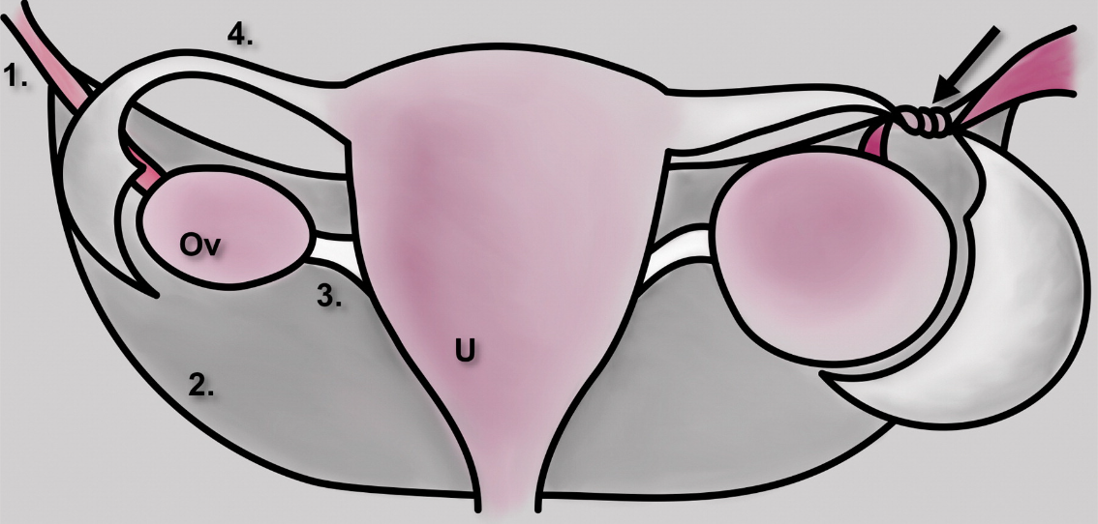
Анатомия и патофизиология
У женщин в пременопаузе объем яичника может достигать 20 см³, фиксируется с помощью связок
Схематическое изображение яичников(OV) и матки(U)
Собственная связка яичника крепит яичник к матке
Широкая связка матки:
- широкая складка брюшины,
крепящая матку к боковым стенкам
малого таза
- окружает связку, подвешивающую
яичник, внутри которой проходят
артерия и вена яичника
В левой части рисунка показано нормальное положение органов: 1-связка, подвешивающая яичник, внутри которой проходят артерия и вена яичника; 2-широкая связка матки; 3-собственная связка яичника; 4-маточная труба
В правой части рисунка показан перекрут придатков матки. Перекрученная ножка состоит из связки, подвешивающей яичник и маточной трубы (указано стрелкой), приводит к увеличению яичника
Маточная труба перекидывается через широкую связку матки, фиксирует яичник с латеральной стороны матки
Яичники и маточные трубы кровоснабжаются двумя артериями: яичниковой и маточной

Slide 6
Анатомия и патофизиология
При перекруте придатков матки яичник поворачивается вокруг своей оси вместе со связкой, подвешивающей яичник
(в которой проходят артерия и вена яичника)
В большинстве случаев в перекруте участвует яичник и маточная труба
Изолированный перекрут яичника происходит редко, из-за протяженного прикрепления к широкой связке матки
При диагностике эти два состояния различить тяжело, так как для них обоих характерны перекрут сосудистой ножки и вторичные изменения в другом яичнике
Изолированный перекрут маточной трубы бывает редко, при этом изменения в самом яичнике происходят незначительные

Slide 7
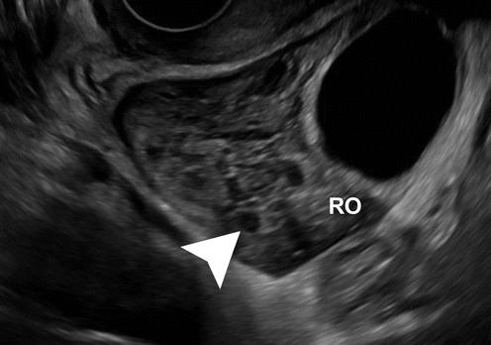
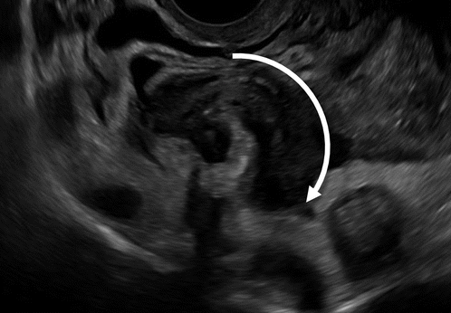
Изображения ТВУЗИ в В режиме
Перекрут придатков матки у женщины 41 года, обратившейся с болями
в пояснице с правой стороны
Твузи В режим
Твузи В режим
Правый яичник увеличен в размере (7см), контуры четкие неровные, повышенной эхогенности в центре, с нормальными фолликулами (указано стрелкой)
Определяется извитая, перекрученная ножка (изогнутая стрелка) с извитыми гипоэхогенными сосудами, при динамическом УЗИ перекрученная ножка представлена непрерывной структурой с яичником и маткой
Для подтверждения диагноза было выполнено МРТ. На МР ВИ (не представлено) подтверждено наличие перекрученной ножки
Notes:
Figure 2b. Adnexal torsion in a 41-year-old woman who presented with right-sided loin pain. (a) Focused transvaginal US image depicts an enlarged right ovary (RO) measuring 7 cm in length, with increased central echogenicity and normal follicles (arrowhead) within. (b) US image shows a whirlpool (curved arrow) with twisted hypoechoic vessels, which was confirmed as being continuous with the ovary and uterus at dynamic US assessment (see Movie 1). Findings of subsequent MRI (not shown), ordered because the medical history was not believed to be convincing for torsion, confirmed a twisted pedicle. оригинал

Slide 8
Анатомия и патофизиология
Notes:
В презентациях MS Office видео вставляется только в родных форматах: wmv, например; avi, mp4 и другие не будут воспроизводится
На всякий случай сделал это для вас на будущее. Пошаговая инструкция такая: скачать видео (есть ссылка под видео в статье). Если не скачивается, попробовать открыть статью через VPN, если не получается, есть видео редакторы с функцией скринсейвера (я так и сделал, в программе Aimersoft Video Converter, в этой же программе перекодировал mp4 в wmv и вставил в презентацию)
Спасибо))))

Slide 9
Анатомия и патофизиология
01
02
04
03
При перекруте связки, поддерживающей яичник, происходит сдавление вены яичника.
Снижается отток, что приводит к увеличению яичника и сосудистой ножки
Артериальный кровоток в ранний период сохраняется, благодаря высокому давлению и хорошо развитому слою гладких мышц стенки артерии. В этот период изменения обратимы и яичник можно сохранить
Степень снижения кровотока зависит от выраженности перекрута и от того, сохраняется ли питание от маточной артерии
При отсутствии своевременного лечения артериальный кровоток снижается из-за сужения просвета артерии, что приводит к ишемии яичника и дальнейшему инфаркту
При нарушении артериального кровотока в яичнике возникает геморрагический инфаркт. Наличие кровоизлия указывает некроз яичника

Slide 10
Аксиальный срез КТ + ку,
МР ВИ в различных режимах и плоскостях
Перекрут придатков матки у женщины 36 лет, обратившейся с жалобами на боль в животе и рвоту
КТ+ку
Т2 ВИ TRA
Т2 ВИ COR
Т1 FS ВИ TRA
Определяется правостороннее гиперденсивное гомогенное образование придатков матки с четким ровным контуром, (сплошная стрелка), окруженное свободной жидкости(отмечено *)
мягкотканый компонент (пунктирная стрелка)
Определяется увеличение правого яичника в размерах, за счет образования с четким ровным контуром, изо- и гипоинтенсивного сигнала(наконечник стрелки), от которого отходит перекрученная утолщенная сосудистая ножка (прерывистая стрелка), что указывает на перекрут правого яичника. Матка и левый яичник визуализируются без изменений
Определяется неравномерное повышение сигнала по периферии образования, (расположение соответсвует гиперденсивному образованию на срезе КТ+ку)-кровь, что указывает на инфаркт яичника
Notes:
Axial contrast-enhanced CT image shows a right adnexal mass (solid arrow) with intrinsic high attenuation, adnexal soft tissue (dashed arrow), and surrounding free fluid-оригинал
Текст к первому рисунку искажён в переводе. Вот как предлагает Яндекс-переводчик: КТс осевым контрастированием показывает массу правого придатка (сплошная стрелка) с присущим ей высоким ослаблением, мягкие ткани придатка (пунктирная стрелка) и окружающую свободную жидкость. (О кисте нет речи)+

Slide 11
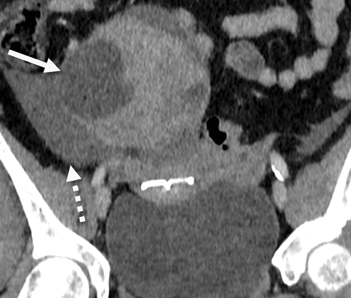
Корональный срез КТ + ку,
Т2 МР ВИ в различных плоскостях
Перекрут придатков матки, вызванный доброкачественной кистой, со смещением яичника и матки у женщины 52 лет
КТ+ку
Т2 ВИ TRA
Т2 ВИ COR
Определяется объемное образование придатков матки справа, негомогенной структуры за счет кистозного компонента(сплошная стрелка), смещенное к срединной линии, окруженное небольшим количеством свободной жидкости (прерывистая стрелка). В полости матки визуализируется внутриматочный контрацептив
Определяется объемное неоднородное образование, за счет наличия кистозного компонента с утолщенной стенкой (наконечник стрелки). Отмечается извитая утолщенная сосудистая ножка (извитая стрелка). Матка смещена вправо (U)
Гистологический анализ выявленного образования соответствует геморрагической кисте. Этот случай показывает, какие изменения доброкачественного образования могут происходить при скручивании

Slide 12
Факторы риска
Увеличенный в размере яичник или новообразование яичника
Образование >5см повышают риск перекрута яичника
(хотя риск перекрута есть у образования любого размера)
В 80% перекруту подвергаются доброкачественные новообразования. Чаще всего встречаются простые кисты
Простые кисты имеют типичные характеристики:
УЗИ -гипоэхогенная структура, тонкая стенка, без внутренних перегородок
КТ - гиподенсивное образование
МРТ - гиперинтенсивный сигнал

Slide 13
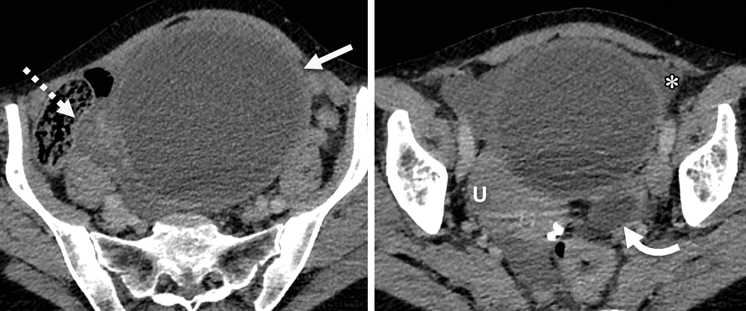
Аксиальные срезы КТ
с контрастным усилением
Перекрут придатков матки справа, вызванный кистой яичника, у женщины 60 лет, поступившей с жалобами на боль внизу живота и рвоту
Определяется объемное гиподенсивное образование правого яичника, гомогенной структуры, с четким ровным контуром (сплошная стрелка), с наличием небольшого количества свободной жидкости вокруг него (отмечено *), и , мягкотканый компонент треугольной формы (пунктирная стрелка). Матка (отмечено U) смещена вправо. Левый яичник визуализируется без особенностей(изогнутая стрелка)
Notes:
Axial contrast-enhanced CT image shows a cystic pelvic mass (solid arrow) with a smooth wall, and a triangle of adnexal soft tissue (dashed arrow)- оригинал
Так перевёл Яндекс: КТ-изображение показывает кистозную массу малого таза (сплошная стрелка) с гладкой стенкой и треугольником придаточных мягких тканей (пунктирная стрелка), матку (U), смещённую вправо и нормальный левый яичник ( изогнутая стрелка). +

Slide 14
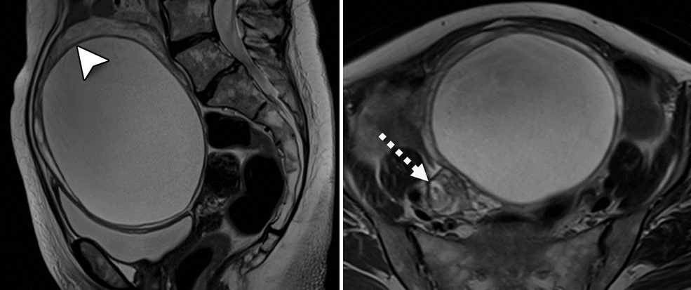
Т2 МР ВИ в сагиттальной и аксиальной плоскостях. Продолжение
Перекрут придатков матки справа, вызванный кистой яичника, у женщины 60 лет, поступившей с жалобами на боль внизу живота и рвоту
Т2 ВИ SAG
Т2 ВИ TRA
Определяется объемное округлое образование правого яичника, с четким ровным контуром, гиперинтенсивного сигнала. Строма яичника растянута вокруг доброкачественной тонкостенной кисты(наконечник стрелы). Мягкотканный компонент (прерывистая стрелка) соответствует перекрученной ножке яичника
В ходе хирургического лечения подтвердился перекрут правого яичника, вызванный простой кистой
Notes:
Определяется объемное округлое образование правого яичника… = ошибка редактирования вами перевода: правый яичник смещён и сдавлен кистой. Вот перевод оригинала: МР-изображение показывает ткань яичника (наконечник стрелы), растянутую вокруг доброкачественной тонкостенной кисты без нарушения стенок.+

Slide 15
Факторы риска
Часто встречающимся образованием являются зрелые кистозные тератомы:
На УЗИ: гиперэхогенный сигнал от
жировой ткани, гиперэхогенный сигнал
с дистальной акустической тенью от кальцинатов
На КТ:гиподенсивная жировая ткань, гиперденсивные очаги
кальцификации
На МРТ: гиперинтенсивный сигнал от жировой ткани на Т2 и Т1, гипоинтенсивный сигнал в режимах с жироподавлением
Notes:
Adhesions related to malignant lesions and endometriosis are believed to be protective- оригинал
Перевод: Считается, что спайки, связанные со злокачественными поражениями и эндометриозом, являются защитными (не пролиферация, а спайки)+
В слайде под названием «Факторы риска» характеристика тератом неуместна, надо слайд поделить на два.+

Slide 16
Факторы риска
Стимуляция яичников при бесплодии способствует образованию множественных фолликулярных кист, что приводит к увеличению яичников и повышению риска к перекруту
Беременность в первом триместре также является фактором риска из-за возможных кист лютеинового тела
Операции на органах малого таза
Считается, что спайки со злокачественным поражением и эндометриозом являются защитным механизмом
Воспалительные заболевания органов малого таза
Перевязка маточных труб и другие операции
Notes:
Adhesions related to malignant lesions and endometriosis are believed to be protective- оригинал
Перевод: Считается, что спайки, связанные со злокачественными поражениями и эндометриозом, являются защитными (не пролиферация, а спайки)+
В слайде под названием «Факторы риска» характеристика тератом неуместна, надо слайд поделить на два.+

Slide 17
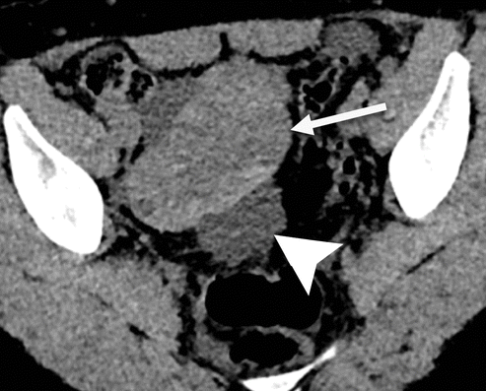
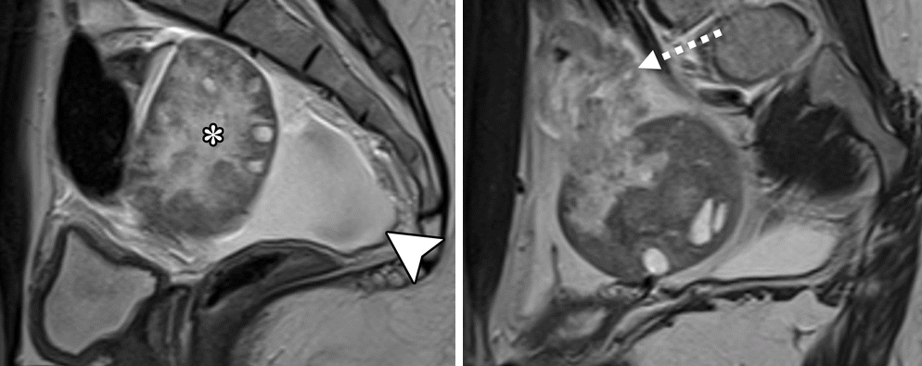
Корональный срез КТ в нативе,
Т2 МР ВИ в сагитальной плоскости
Перекрут придатка матки у женщины 29 лет,поступившей с болью в животе справа и рвотой (в анамнезе гистерэктомия по поводу рака шейки матки)
КТ натив
Т2 ВИ SAG
Т2 ВИ SAG
Т2 ВИ COR
Определяется объемное изо-гиперденсивное образование,правой подвздошной области, с четким ровным контуром(стрелка), с наличием небольшого количества жидкости вокруг него (наконечник стрелки)
Определяется увеличенный в объеме правый яичник, за счет отечной стромы, со смещенными к периферии фолликулами(отмечено *). Отмечается умеренное количество свободной жидкости в Дугласовом пространстве(наконечник стрелки). Определяется перекрученная сосудистая ножка яичника (прерывистая стрелка)
В ходе хирургического лечения проведена деторсия с сохранением яичника

Slide 18
Факторы риска
Перекрут придатков матки чаще встречается среди женщин детородного возраста. У женщин пост- и пременопаузального возраста встречается редко
У пациенток пременопаузального возраста перекрут придатков может связан с удлинением связок
У пациенток в постменопаузе перекрут придатков матки чаще всего связан с злокачественным новообразованием

Slide 19
Клиническая картина и диагностика
Клинические симптомы: тошнота, рвота, острая боль внизу живота
Тошнота и рвота встречаются в 70% случаев именно при перекруте придатков матки
Боль внизу живота имеет приступообразный характер: усиливается в момент натяжения перекрученных структур
Повышение температуры бывает редко, а образование, вызвавшее перекрут, не пальпируется
Отсутствие специфических симптомов затрудняет диагностику и откладывает своевременное лечение, что может привести к необратимой ишемии и некрозу

Slide 20
Клинические симптомы у пациенток с подтвержденным перекрутом
Notes:
Таблицы в статьях, если кликнуть по ним, имеют функцию «перевод текста картинки», дальше есть варианты: скопировать картинку (мне не удалось), сохранить картинку как (мне не удалось), захват экрана (это я и сделал, сохранил картинку и вставил в слайд). Захват экрана есть на каждой клавиатуре (кнопка print screen в верхнем ряду справа). Пользуйтесь рекомендацией на здоровье.+

Slide 21
Клиническая картина и диагностика
Большую роль играет тест на беременность. При его отсутствии результаты лабораторных исследований могут быть не достоверны
При боли внизу живота дифференциальную диагностику проводят между: геморрагической кистой (или ее разрывом), внематочной беременностью, эндометриозом с острым кровотечением, перекрутом лейомимы, инфекциях и воспалительных заболеваниях органов малого таза
Маркеры воспаления и лейкоцитоз могут быть и при отсутствии повышенной температуры
Среди не гинекологических состояний дифференциальную диагностику проводят между: острым аппендицитом, энтероколитом, дивертикулитом, воспалительными заболеваниями кишечника, мочекаменной болезнью и инфекционными заболеваниями мочевыводящих путей
При перекруте придатков матки чаще участвует правый яичник. Это связывают с большей подвижностью подвздошной кишки и ее взаиморасположением с правым яичником
Notes:
Это связывают с большей подвижностью подвздошной кишки и ее взаиморасположении с правым яичником = взаиморасположении: использован неправильный падеж, нужен творительный (Это связывают с кем? чем? большей подвижностью… и её кем? чем? взаиморасположением…)+

Slide 22
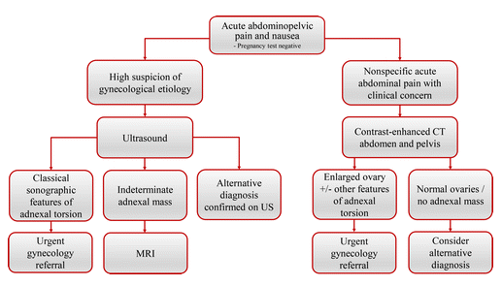
Особенности визуализации
В диагностике перекрута придатков матки лучевая диагностика играет большую роль
Общие признаки для всех методов лучевой диагностики: увеличение яичника в объеме, смещение яичника к срединной линии и вверх, смещение матки в сторону пораженного яичника, перекрут сосудистой ножки
Дополнительными признаками являются: наличие новообразования, признаки воспаления перекрученных структур, наличие свободной жидкости вокруг них
Алгоритм диагностики женщин, поступивших в отделение неотложной помощи с болью в животе и тошнотой
Notes:
Не знаю как назвать слайд = назовите, как в статье: «особенности визуализации»
Переводить алгоритм? = переведите и разместите отдельным слайдом, здесь много текста, в малом формате нечитабельно. Я вам сделал автоперевод в дополнительном слайде 22 с подправленным заголовком, только текст там надо немного привести в чувство, чай, не в Гарварде. Попрактикуйте.+

Slide 23
Алгоритм диагностики женщин, поступивших в отделение неотложной помощи с болью в животе и тошнотой
Острая боль в животе при отрицательном тесте на беременность
Подозрение на гинекологическую этиологию
Неспецифическая боль в животе
УЗИ
КТ брюшной полости и малого таза с контрастным усилением
Классическая картина перекрута придатков матки
Неясная картина придатков матки
Другой подтвержден-ный диагноз
Увеличенный яичник и др.признаки перекрута
Нормальные яичники и придатки
Направление в отделение неотложной помощи
МРТ
Направление в отделение неотложной помощи
Альтернативный диагноз

Slide 24
Ультразвуковое исследование
При подозрении на перекрут придатков матки в качестве первичной диагностики используется УЗИ (широкая доступность, низкая лучевая нагрузка)
Диагностическая точность
79%
Трансабдоминальное и трансвагинальное УЗИ позволяет оценить яичники и матку, а допплеровское сканирование оценивает состояние сосудов
42%
Недостатками при УЗИ являетсязависимость от оператора, и трудности диагностики у пациенток с выраженным болевым синдромом
КТ
УЗИ
Notes:
Недостатками при УЗИ является человеческий фактор = здесь нет ошибки, но лучше использовать сочетание «зависимость от оператора»+

Slide 25
Ультразвуковое исследование
Мозговое вещество, содержащее фолликулы, смещено к периферии яичника
(напоминает нить жемчуга).
На УЗИ визуализируется как множественные гипоэхогенные аваскулярные кистозные структуры
Увеличенный яичник, смещенный
к центру - основной признак при перекруте придатков матки
Отечная неоднородная строма наблюдается у 79% случаев
Симптом фолликулярного кольца - гиперэхогенный ободок вокруг периферически смещенных антральных фолликулов толщиной 1-2 мм.
Наиболее четко визуализируется при трансвагинальном УЗИ
Гиперэхогенные участки сигнализируют о геморрагическом инфаркте

Slide 26
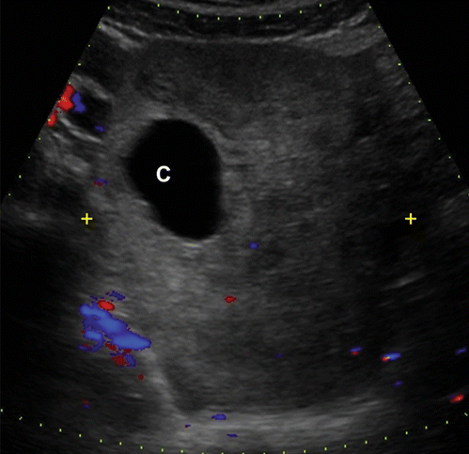
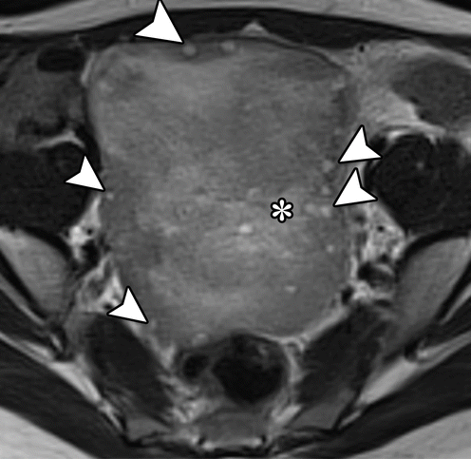
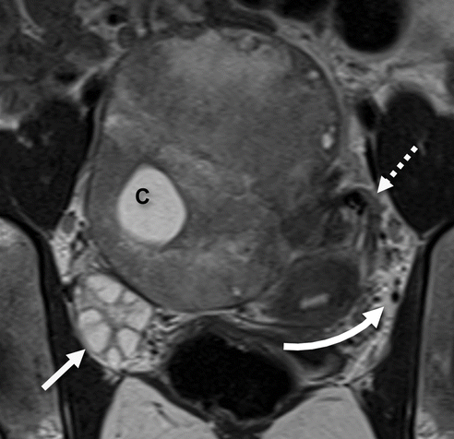
Т2 МР ВИ в разных плоскостях, ТАУЗИ режим ЦДК
Перекрут придтков матки слева, у женщины 20 лет, обратившейся с
острой болью в области малого таза
ТАУЗИ
ТАУЗИ режим ЦДК
Т2 ВИ АКС
Т2 ВИ КОР
Определяется объемное неоднородное образование в области малого таза, внутри которого визуализируетя анэхогенная киста с четкими неровными контурами
(указано С). В режиме ЦДК локусы кровотока не выявлены
Определяется увеличенный в объеме левый яичник, его строма неоднородной структуры за счет изо-гиперинтенсивного сигнала в центральной части-отек
(отмечено *), которая смещает фолликулы к периферии яичника- “нить жемчуга”(отмечено наконечниками). Яичник расположен срединно. Матка отклонена (изогнутая стрелка) в сторону перекрученной ножки левого яичника(пунктирная стрелка). Также в строме яичника визуализируется простая киста (отмечено С)
Правый яичник не изменен, расположен обычно (отмечено прямой стрелкой)
Предполагается, что простая киста(отмечено С) стала причиной перекрута

Slide 27
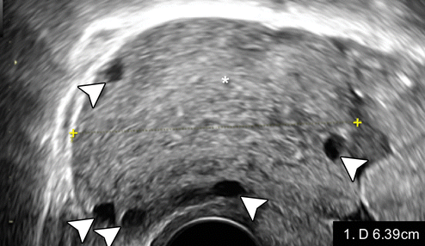
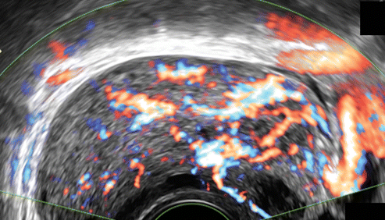
Изображения ТВУЗИ в В режиме, ТАУЗИ режим ЦДК
Перекрут придтков матки справа, у женщины 32 лет, обратившейся с
острой болью в в животе справа и тошнотой
ТВУЗИ В режим
Твузи В режим
ТАУЗИ режим ЦДК
Правый яичник увеличен в размере - 6,39 см, контуры четкие неровные, повышенной эхогенности в центре за счет отека (отмечено *), с нормальными фолликулами, смещенными к периферии (указано наконечниками) - признаки перекрута
В режиме ЦДК визуализируется кровоток в яичнике - соответствует жизнеспособному яичнику
Была проведена хирургическая деторсия, с сохранением яичника

Slide 28
Ультразвуковое исследование
Сосудистая ножка состоит из:
связка, поддерживающая яичник
артерия и вена
часто маточная труба
Симптом мишени - при перпендикулярно расположенной сосудистой ножки к оси вращения визуализируются чередующиеся гипо- и гиперэхогенные кольца
С помощью УЗИ можно провести исследование в динамике и в различных плоскостях
Симптом водоворота - извитая гипоэхогенная перекрученная сосудистая ножка

